Slide 1
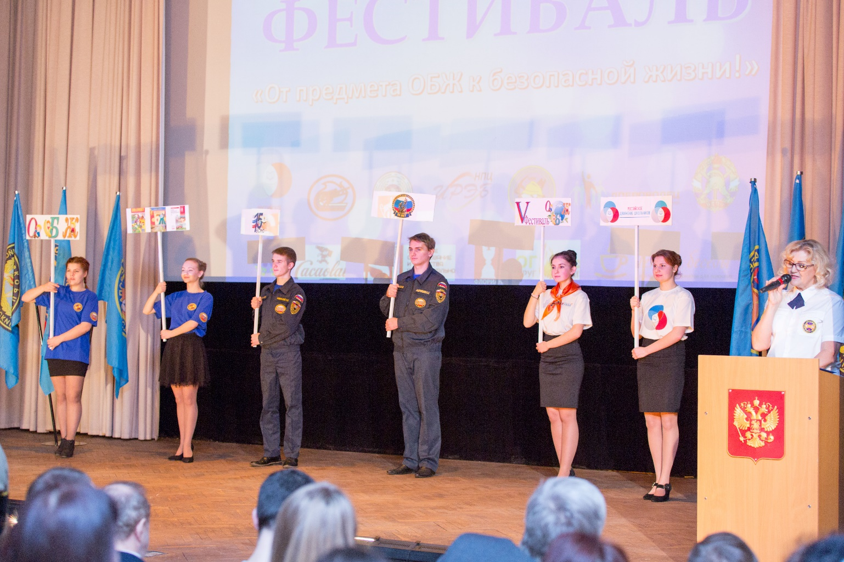
V Фестиваль «От предмета ОБЖ к безопасной жизни»:
3 декабря 2016г.
Московский городской педагогический университет
Свыше 500 участников

Slide 2
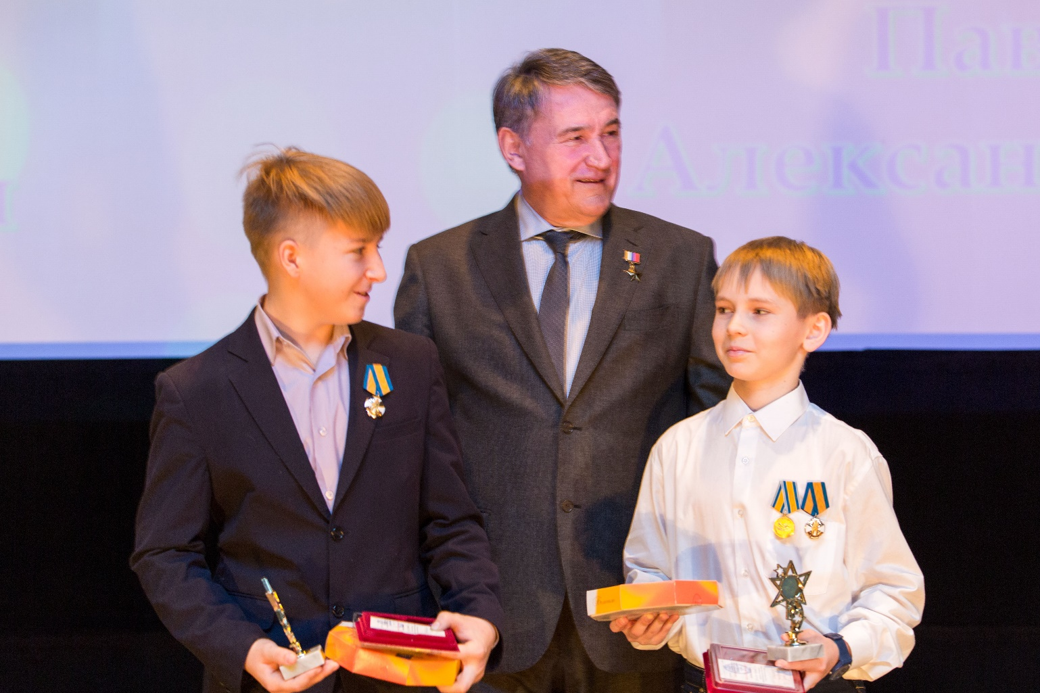
Дети-Герои
Президент РОССОЮЗСПАСа,
Герой России,
Заместитель председателя
Совета Федерации
Юрий Воробьев

Slide 3
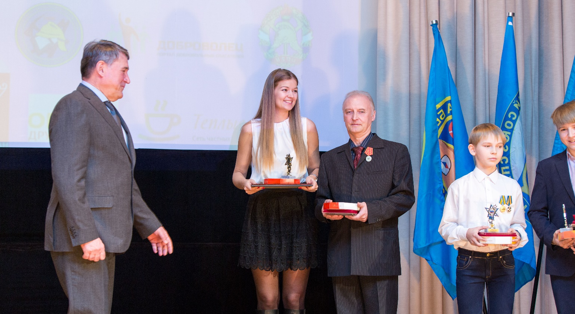
V Фестиваль «От предмета ОБЖ к безопасной жизни»:
Награждение победителей и призеров Всероссийских конкурсов
ВДЮОД «Школа безопасности»

Slide 4
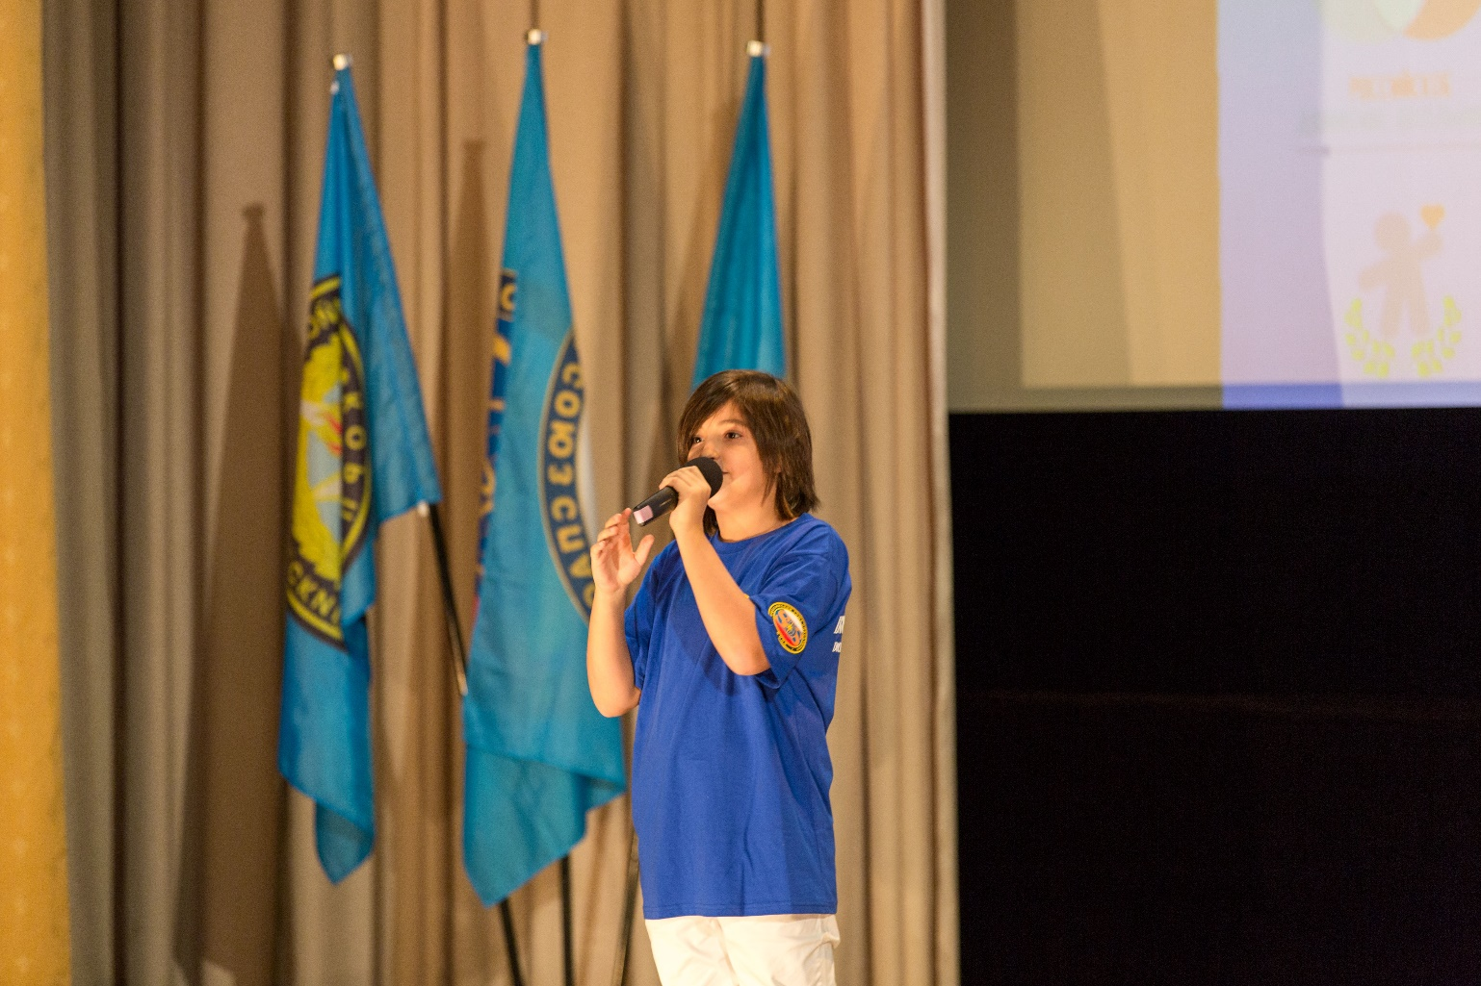
ИЛЬЯ ЛИТВИНОВ – участник Движения «Школа безопасности» -
участник проекта «Голос. Дети»

Slide 5
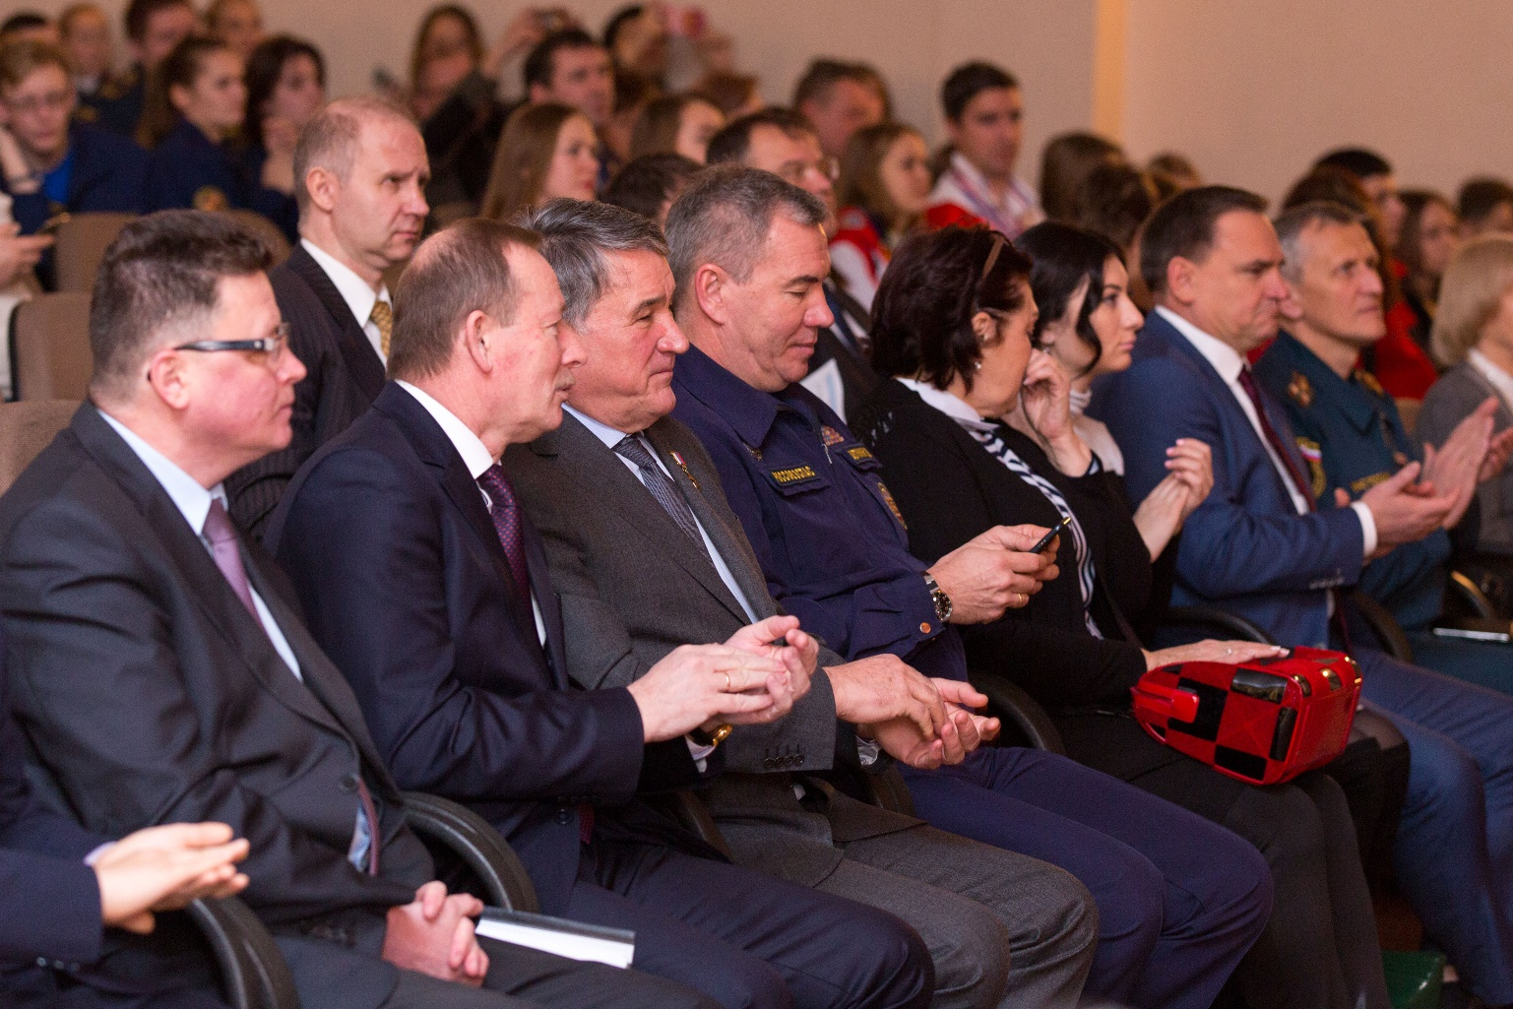

Slide 6
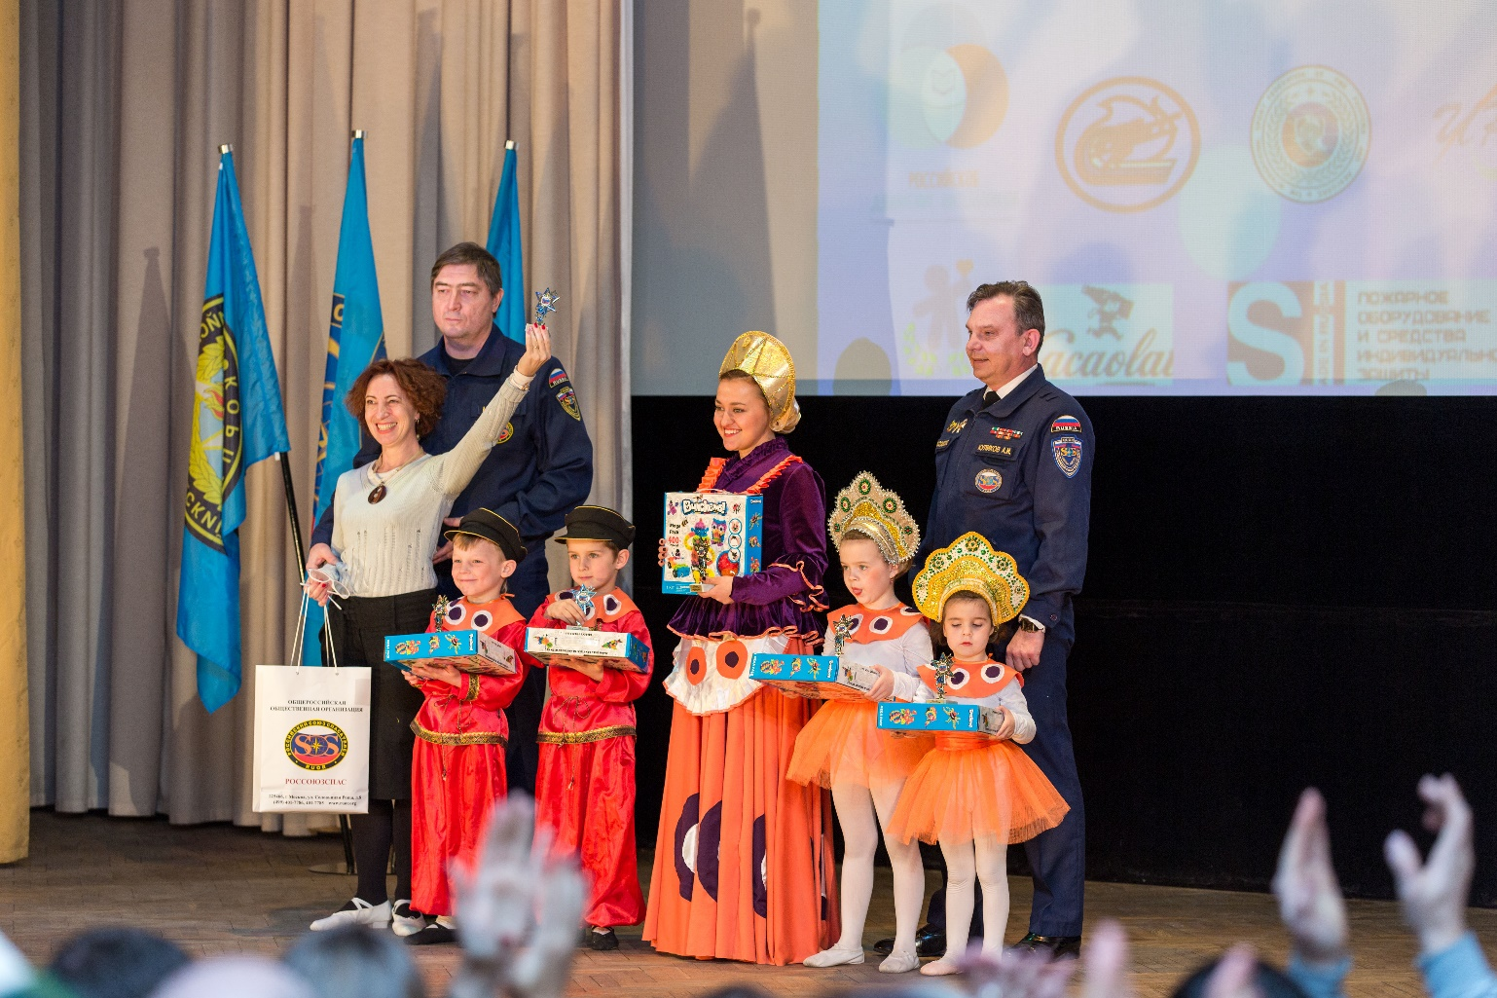
V Фестиваль «От предмета ОБЖ к безопасной жизни»:
Награждение участников конкурса детского творчества –
Курчатовская школа г. Москвы – слабослышащие дети

Slide 7
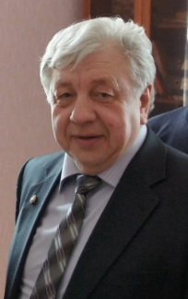
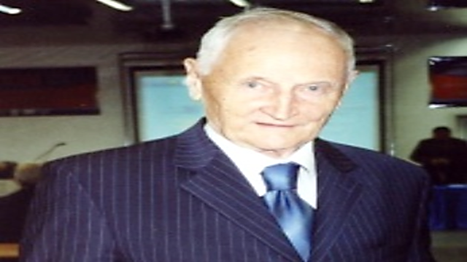

Slide 8
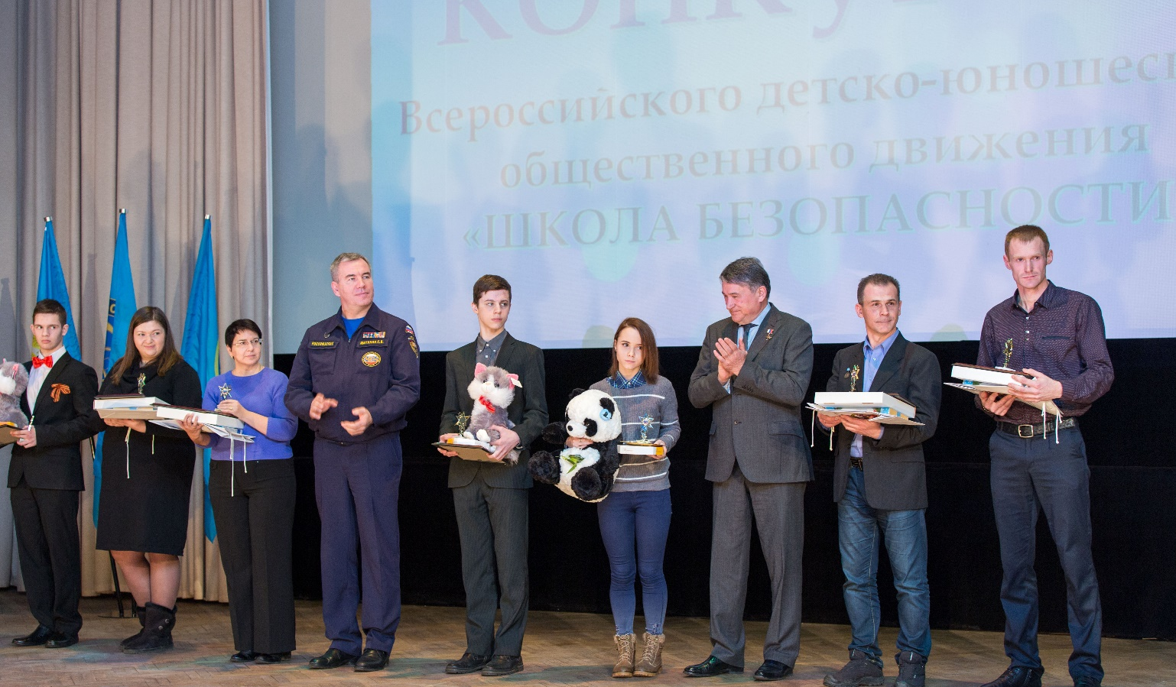
V Фестиваль «От предмета ОБЖ к безопасной жизни»:
Награждение победителей и призеров Всероссийских конкурсов
ВДЮОД «Школа безопасности» - конкурс методических разработок

Slide 9
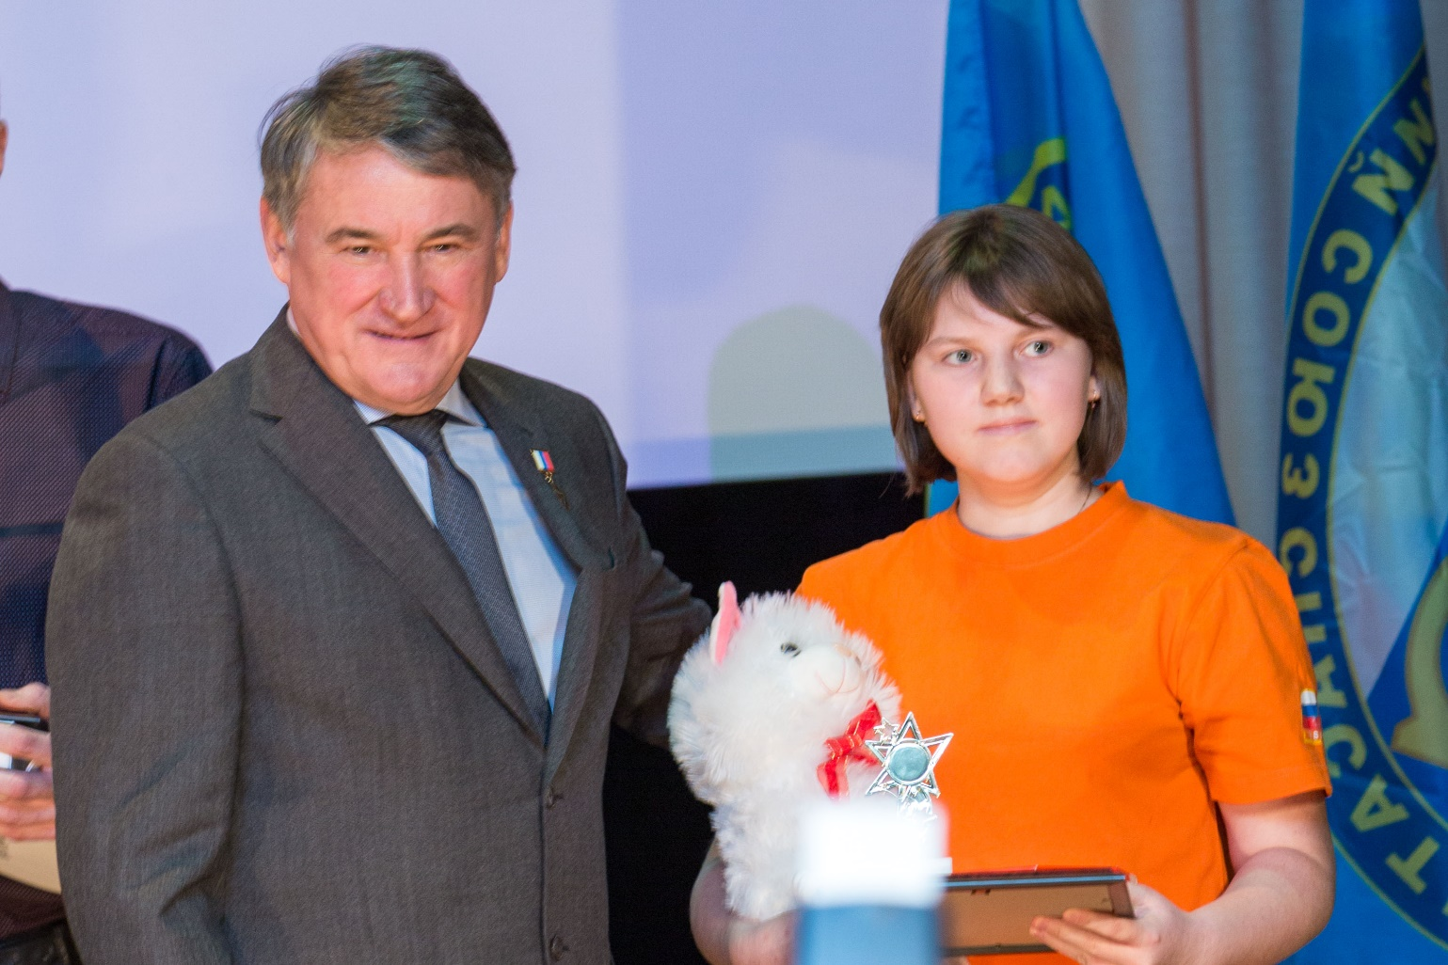
V Фестиваль «От предмета ОБЖ к безопасной жизни»:
Награждение победителей и призеров Всероссийских конкурсов
ВДЮОД «Школа безопасности»

Slide 10
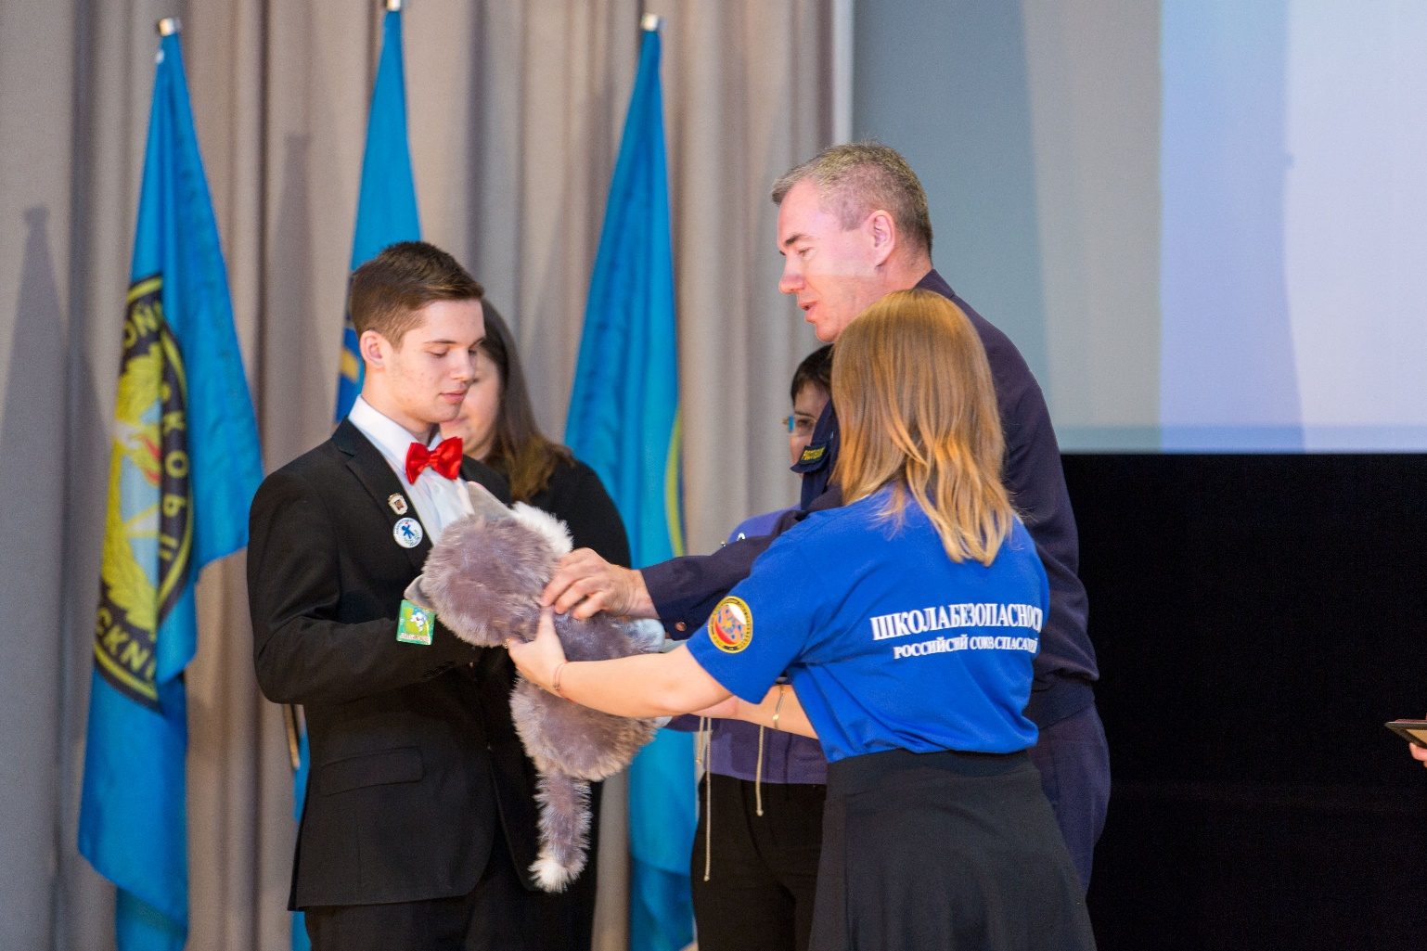
V Фестиваль «От предмета ОБЖ к безопасной жизни»:
Награждение победителей и призеров Всероссийских конкурсов
ВДЮОД «Школа безопасности»
Заслуженный спасатель России Сергей Щетинин

Slide 11
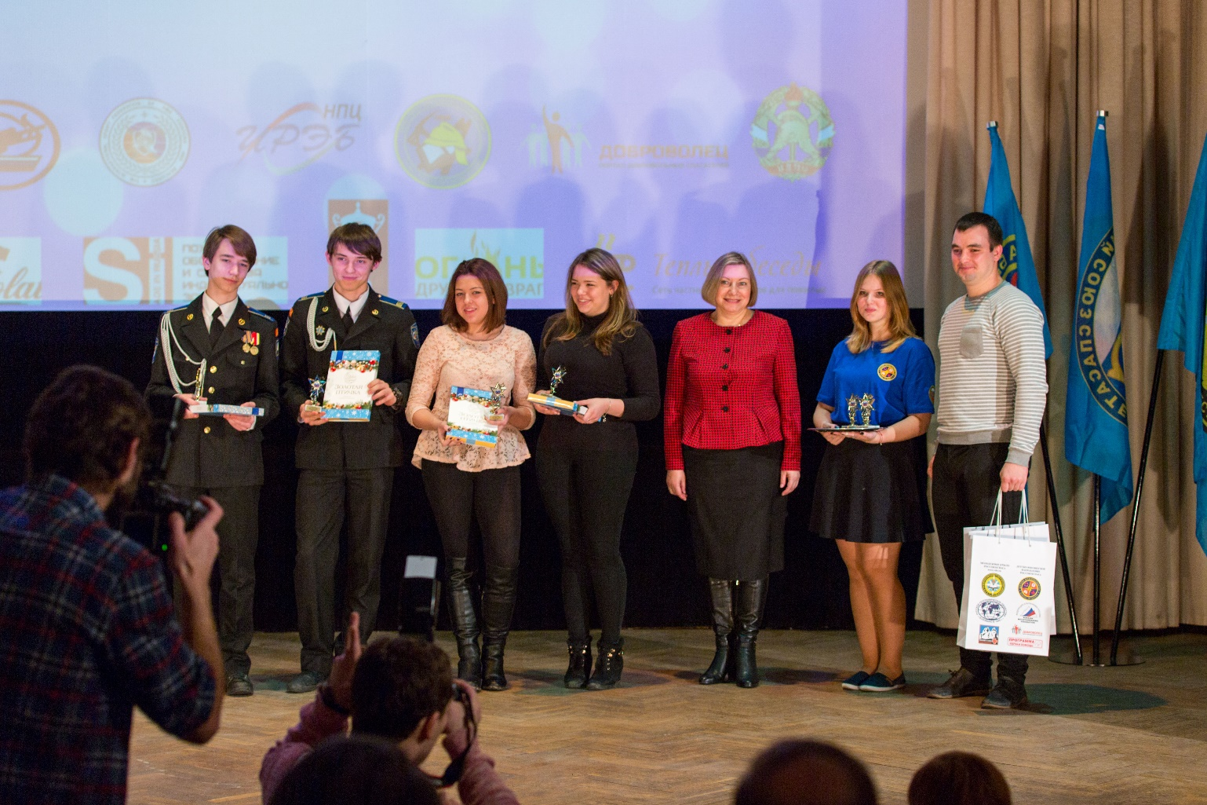
V Фестиваль «От предмета ОБЖ к безопасной жизни»:
Награждение победителей и призеров Всероссийских конкурсов
ВДЮОД «Школа безопасности»

Slide 12
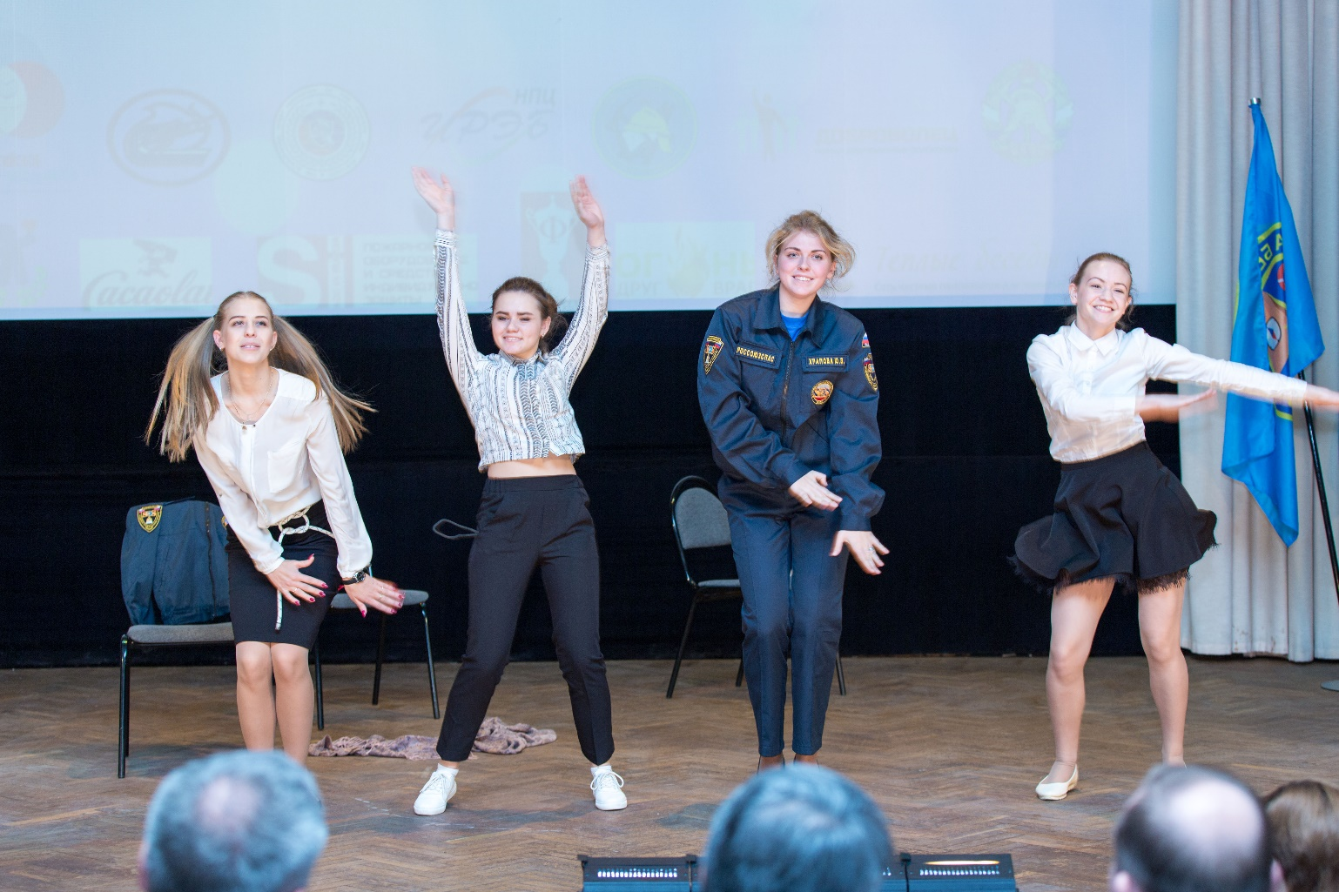
V Фестиваль «От предмета ОБЖ к безопасной жизни»:
Выступление наставников – ВСКС

Slide 13
V Фестиваль «От предмета ОБЖ к безопасной жизни»:
Награждение победителей и призеров Всероссийских конкурсов
ВДЮОД «Школа безопасности» - заместитель начальника
Департамента ГОиЧС и ПБ г. Москвы Александр Яковлев

Slide 14
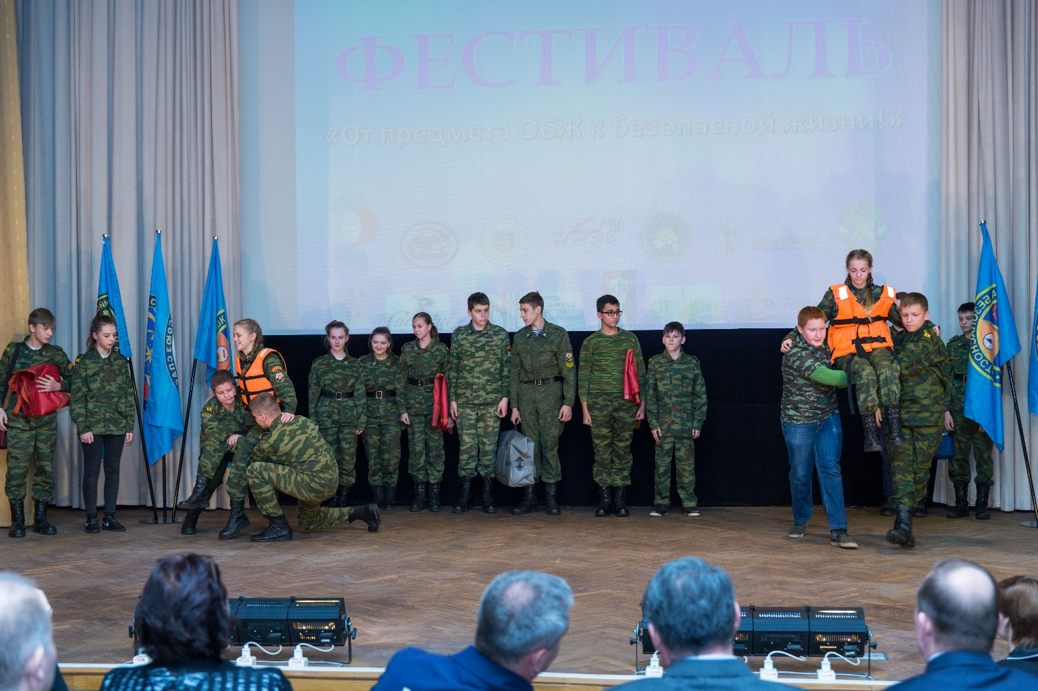
V Фестиваль «От предмета ОБЖ к безопасной жизни»:
Показательные выступления участников ВДЮОД «Школа безопасности»

Slide 15
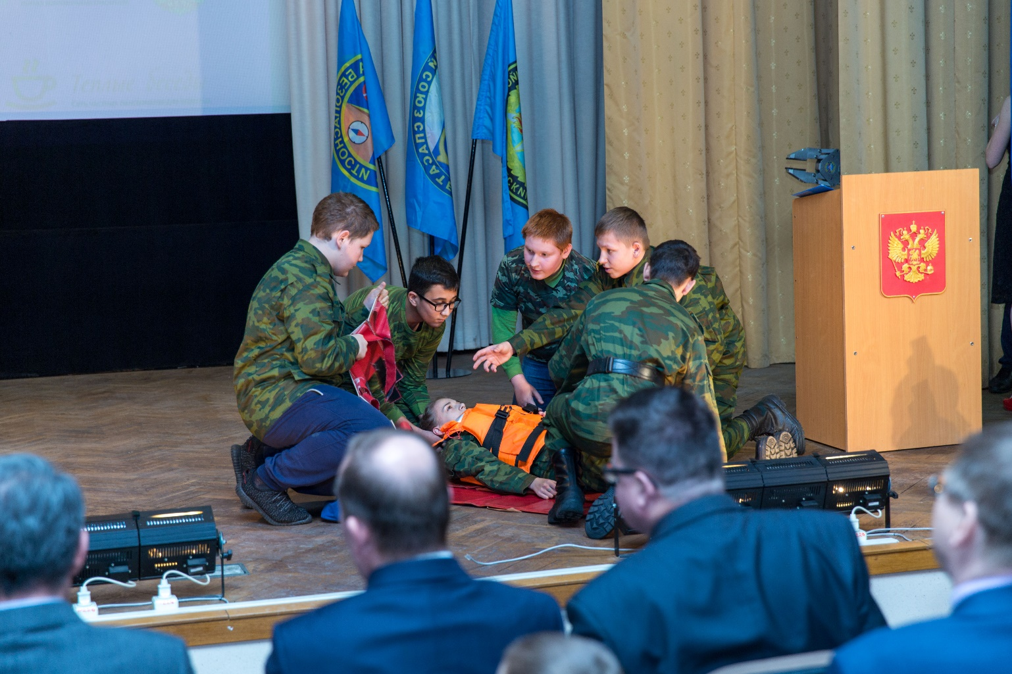
V Фестиваль «От предмета ОБЖ к безопасной жизни»:
Показательные выступления участников ВДЮОД «Школа безопасности»

Slide 16
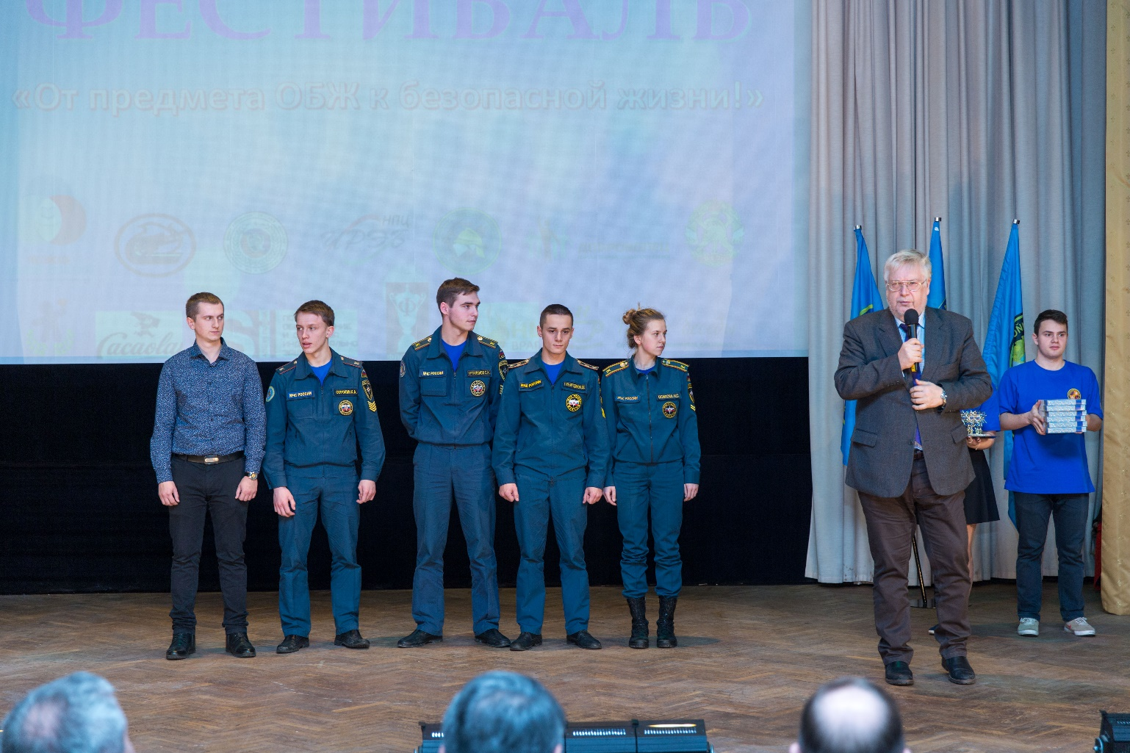
V Фестиваль «От предмета ОБЖ к безопасной жизни»:
приветствия от МГПУ

Slide 17
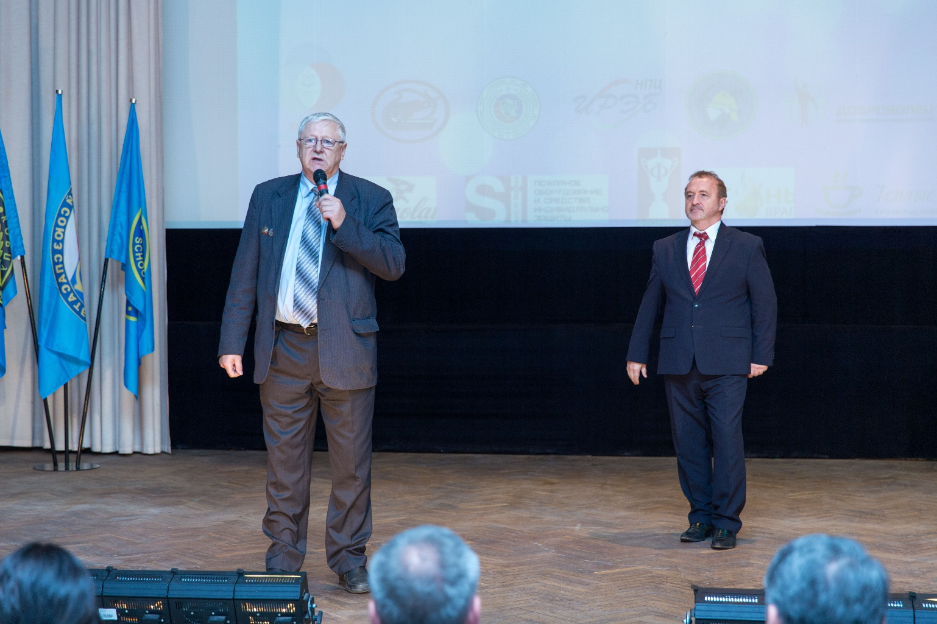
V Фестиваль «От предмета ОБЖ к безопасной жизни»

Slide 18
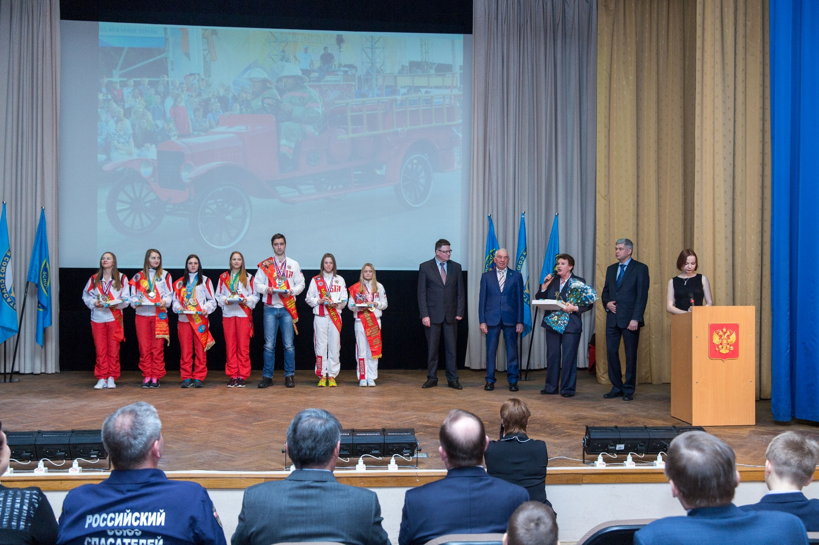
V Фестиваль «От предмета ОБЖ к безопасной жизни»:
Чествования победителей международных соревнований

Slide 19
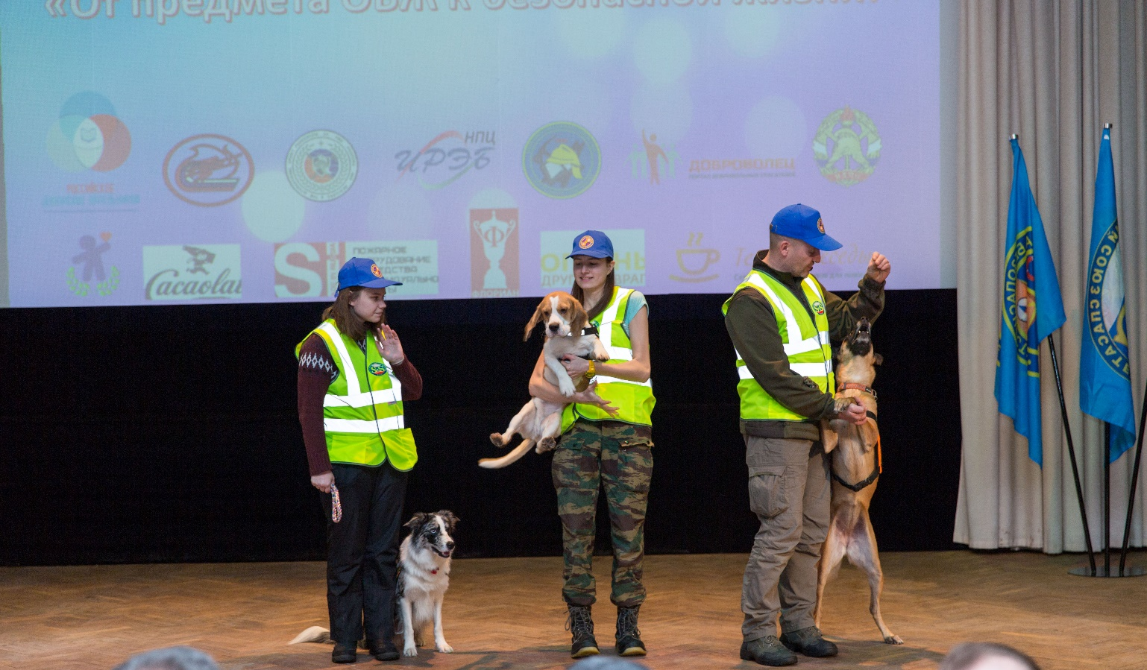
V Фестиваль «От предмета ОБЖ к безопасной жизни»:
Показательные выступления кинологов

Slide 20
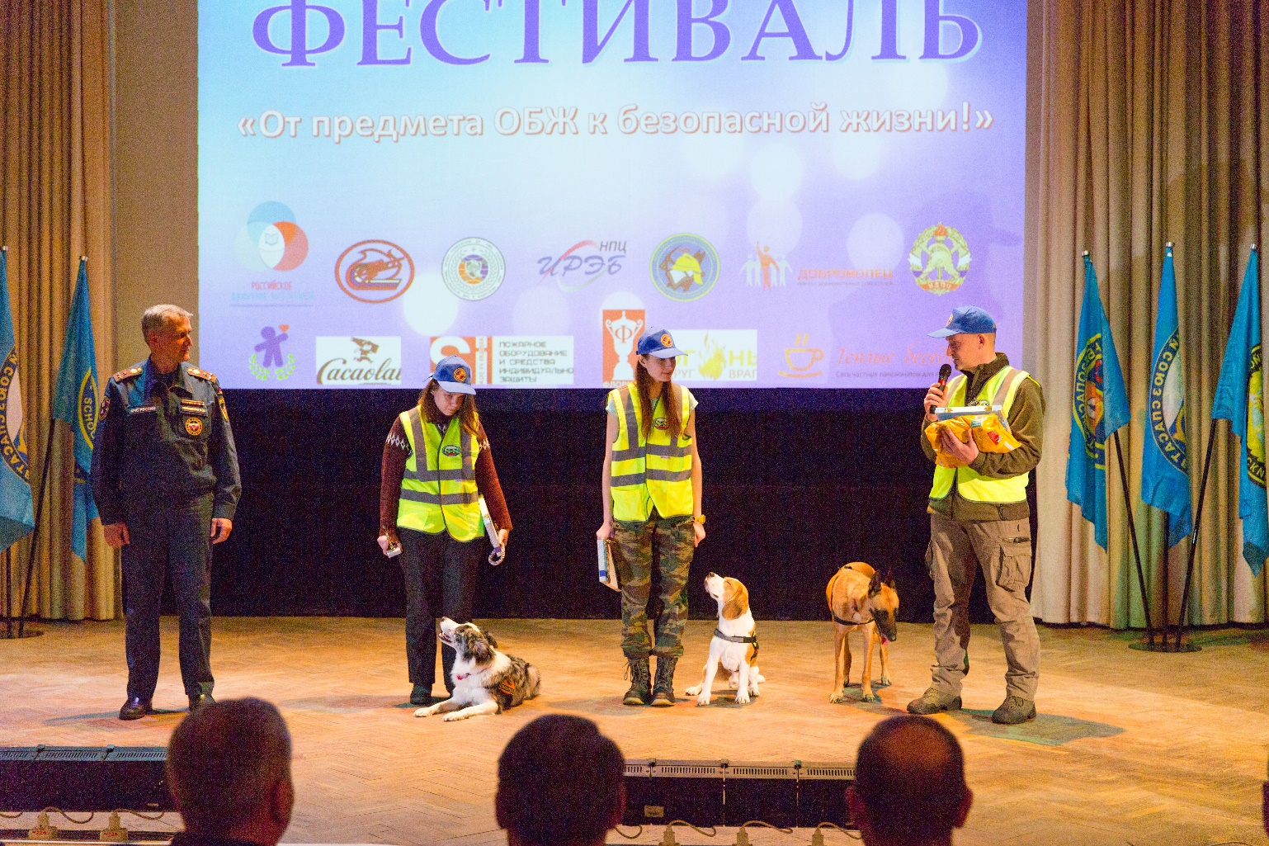

Slide 21
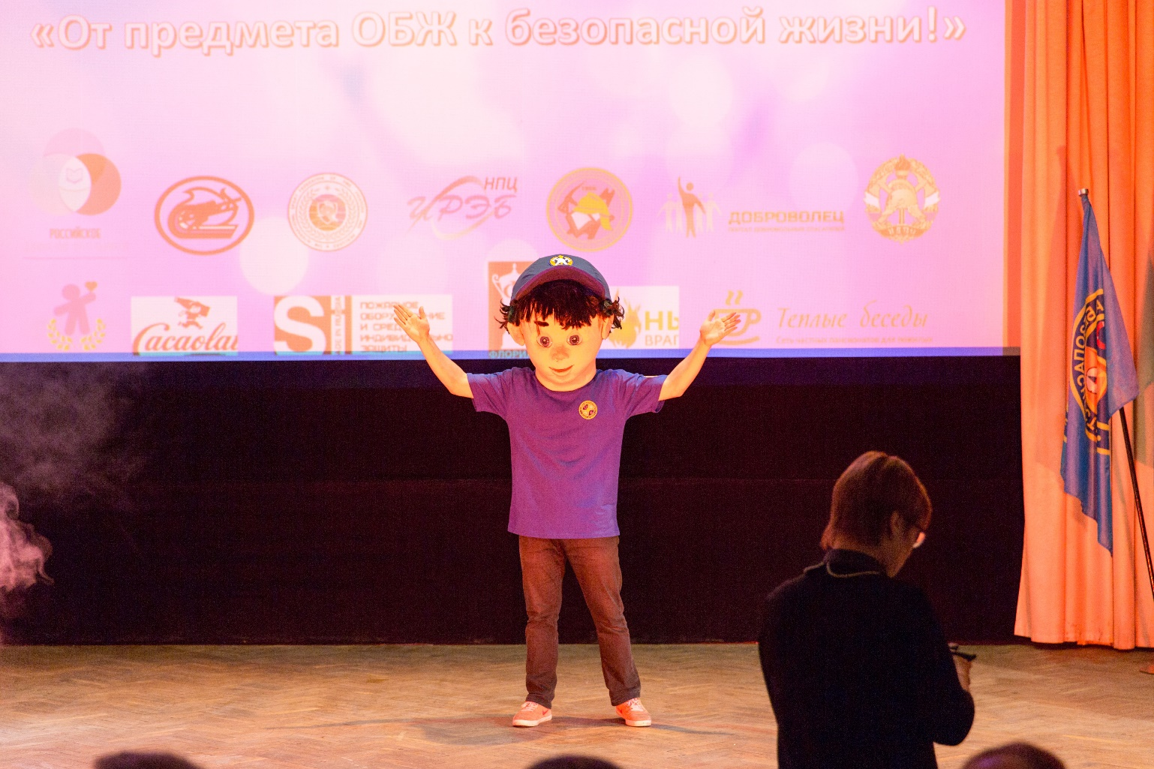
Операция SOS

Slide 22
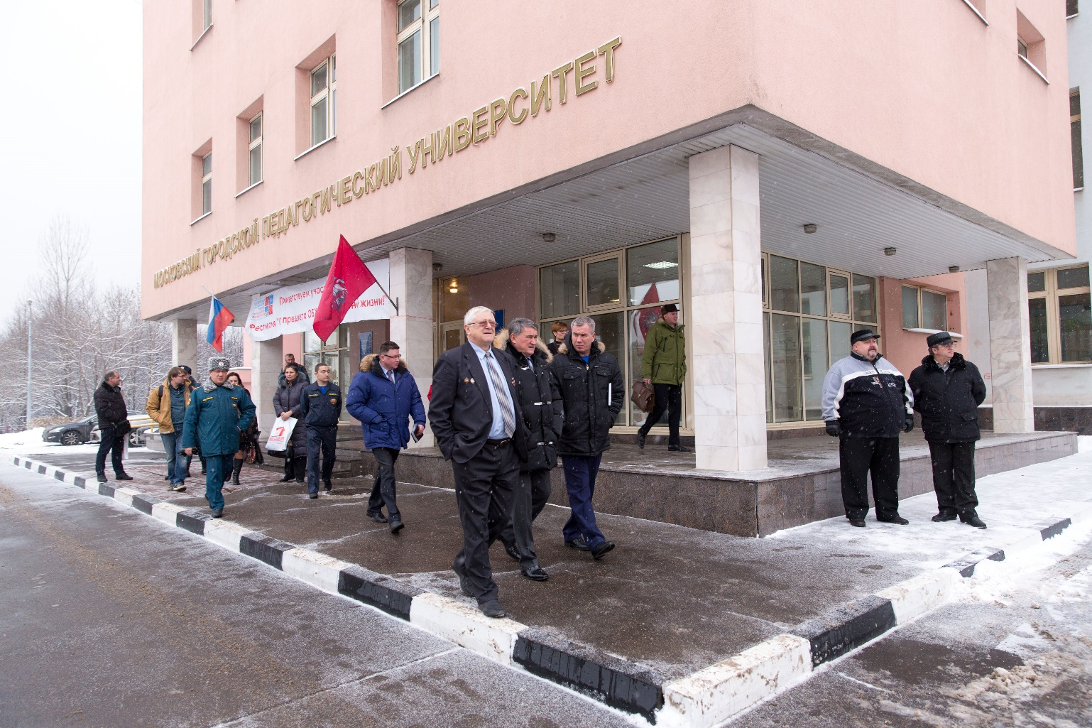
V Фестиваль «От предмета ОБЖ к безопасной жизни»:
Показательные выступления аварийно-спасательной техники и вооружения

Slide 23
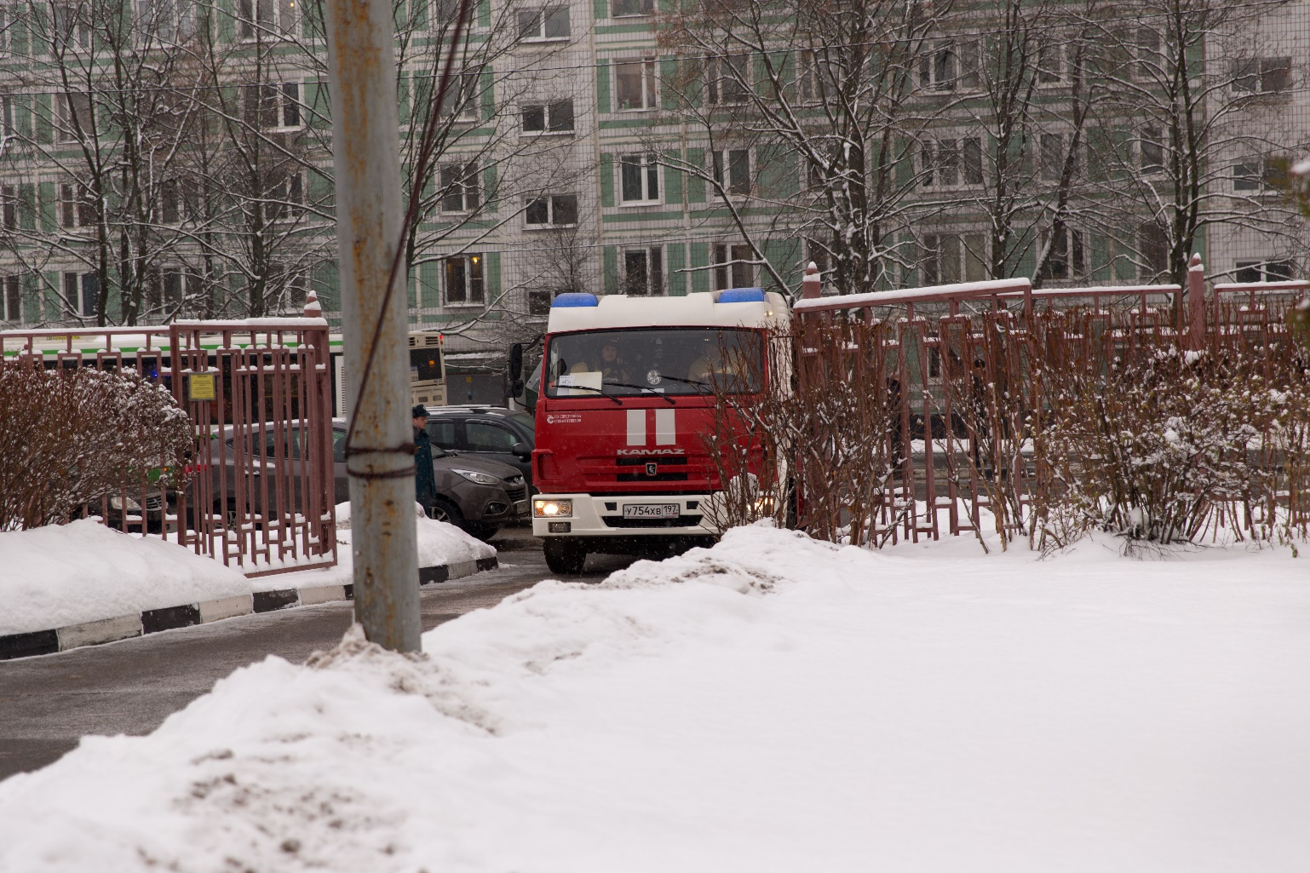
V Фестиваль «От предмета ОБЖ к безопасной жизни»:
Показательные выступления аварийно-спасательной техники и вооружения

Slide 24
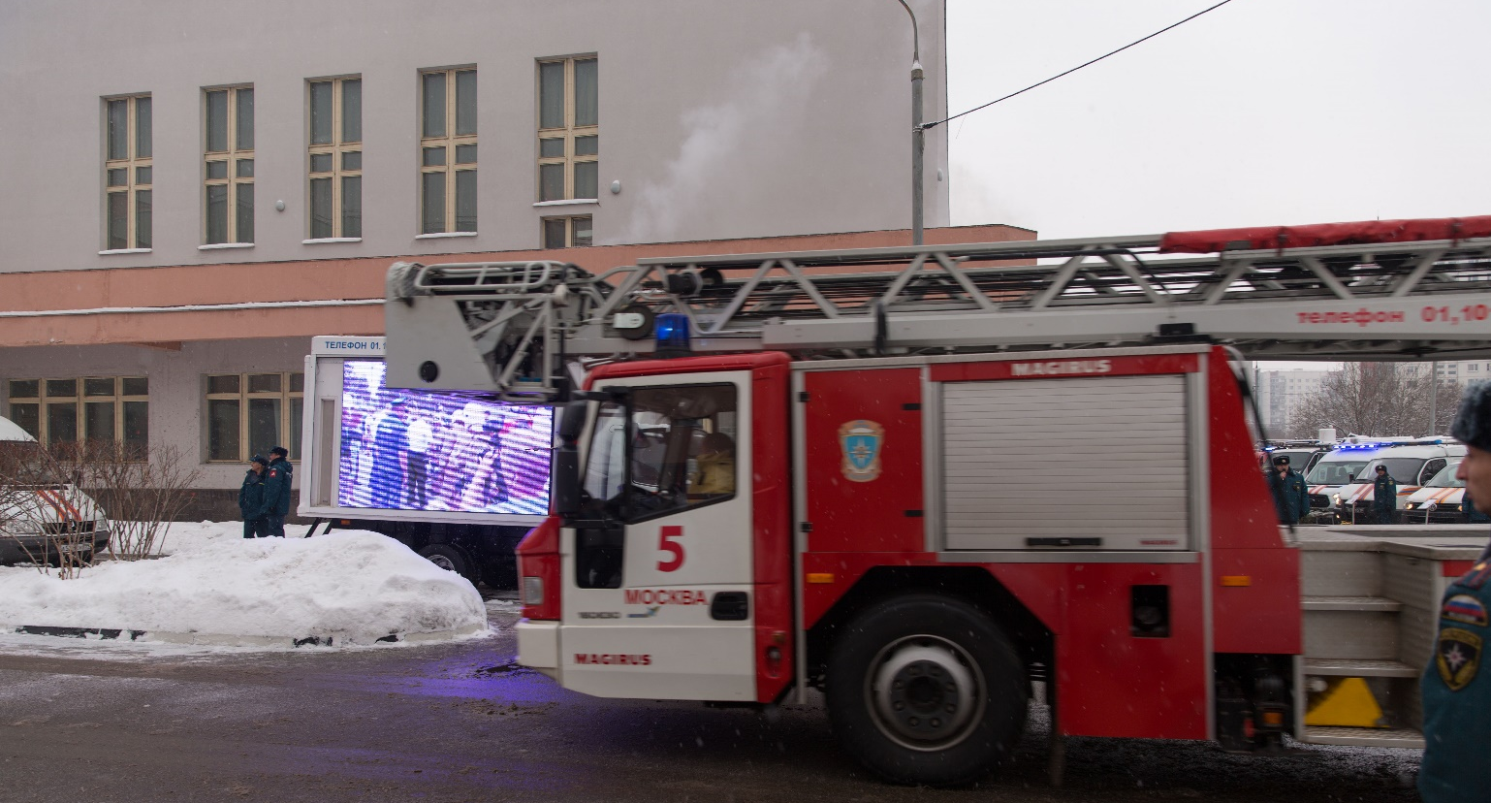
V Фестиваль «От предмета ОБЖ к безопасной жизни»:
Показательные выступления аварийно-спасательной техники и вооружения.
Онлайн-трансляций на все регионы России

Slide 25
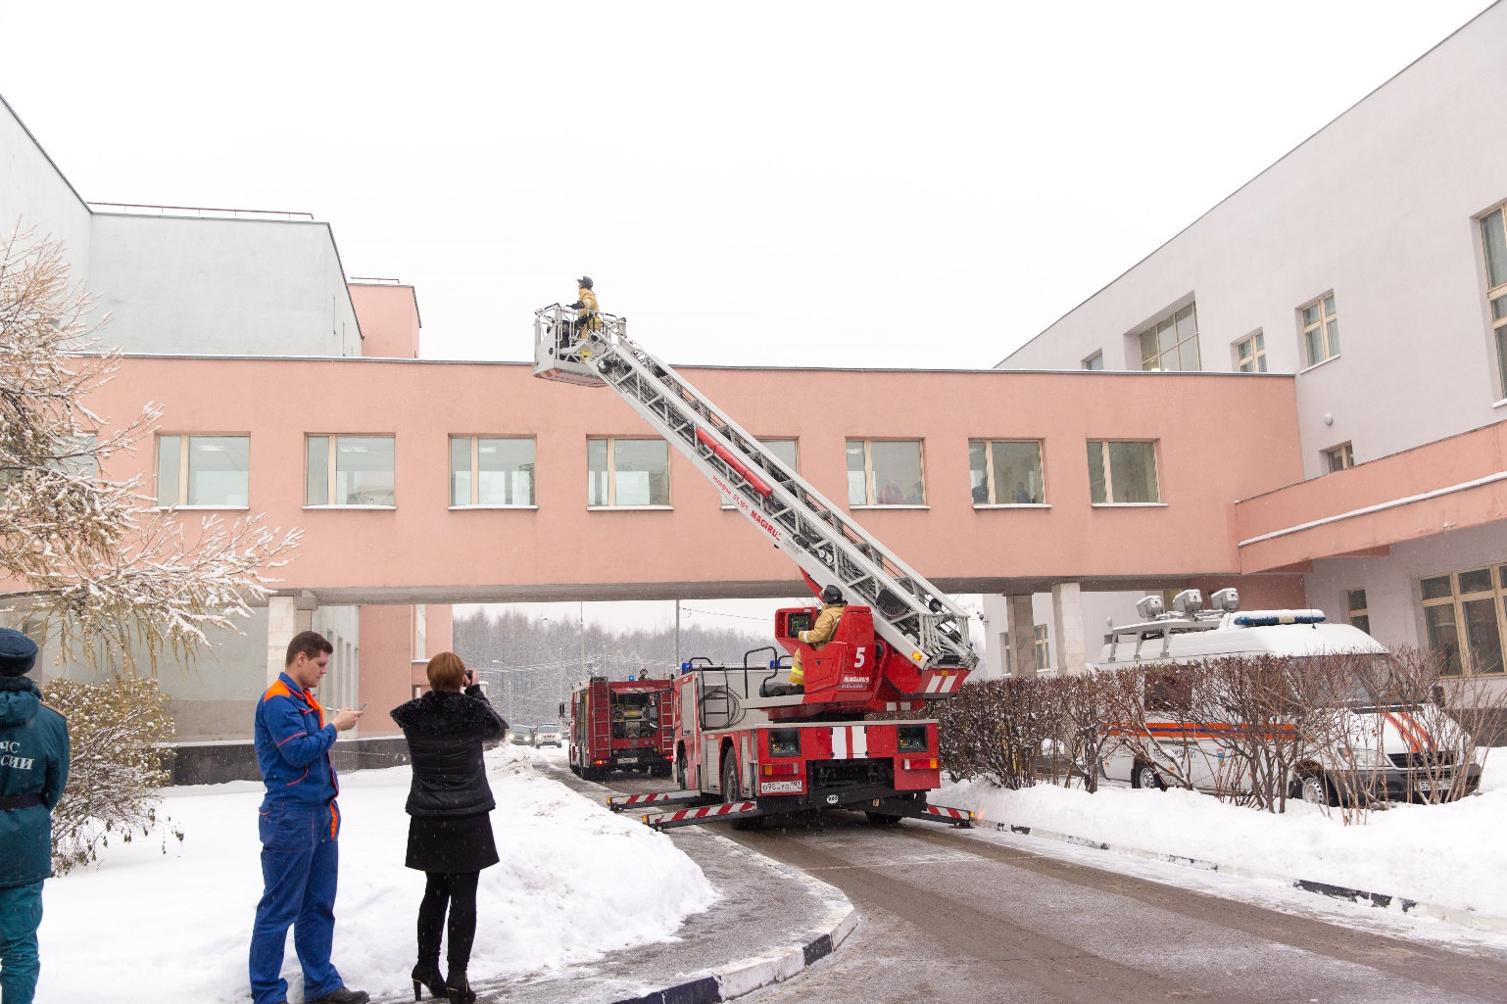
V Фестиваль «От предмета ОБЖ к безопасной жизни»:
Показательные выступления сотрудников МЧС России –
спасение с высоты и из задымленного помещения

Slide 26
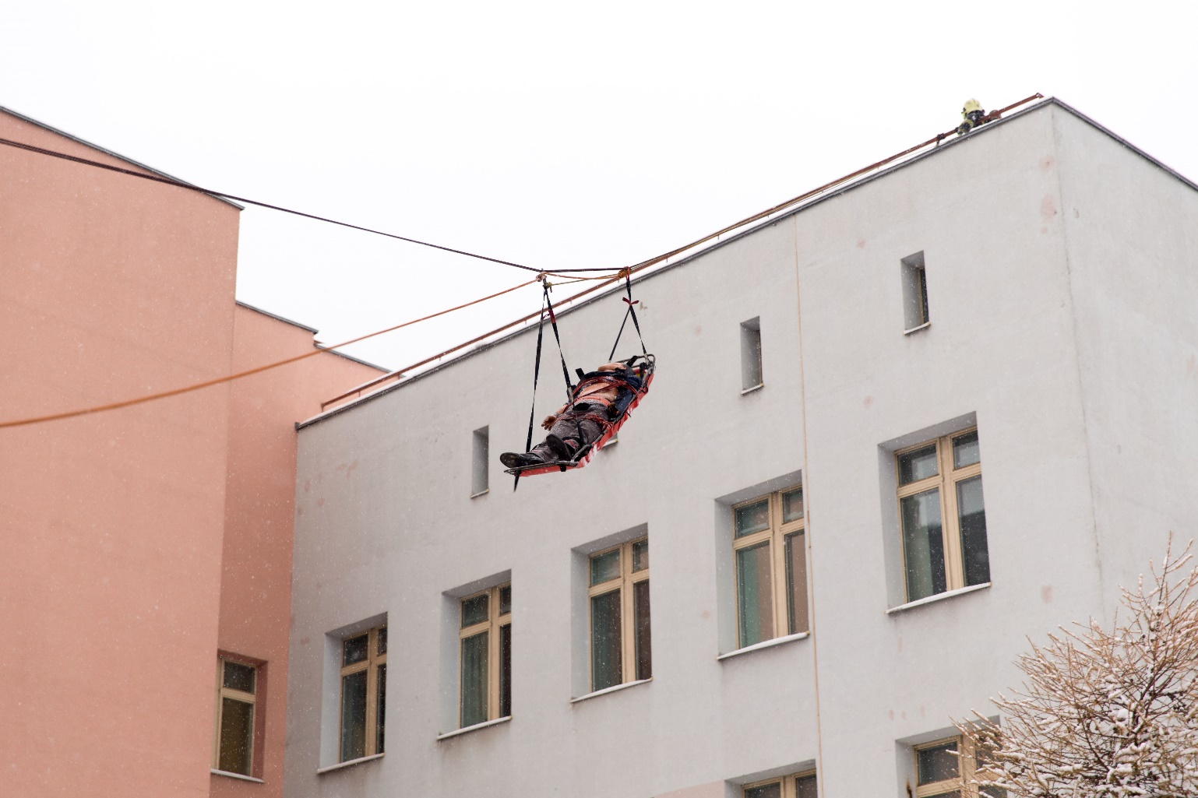
V Фестиваль «От предмета ОБЖ к безопасной жизни»:
Показательные выступления сотрудников МЧС России –
спасение с высоты и из задымленного помещения

Slide 27
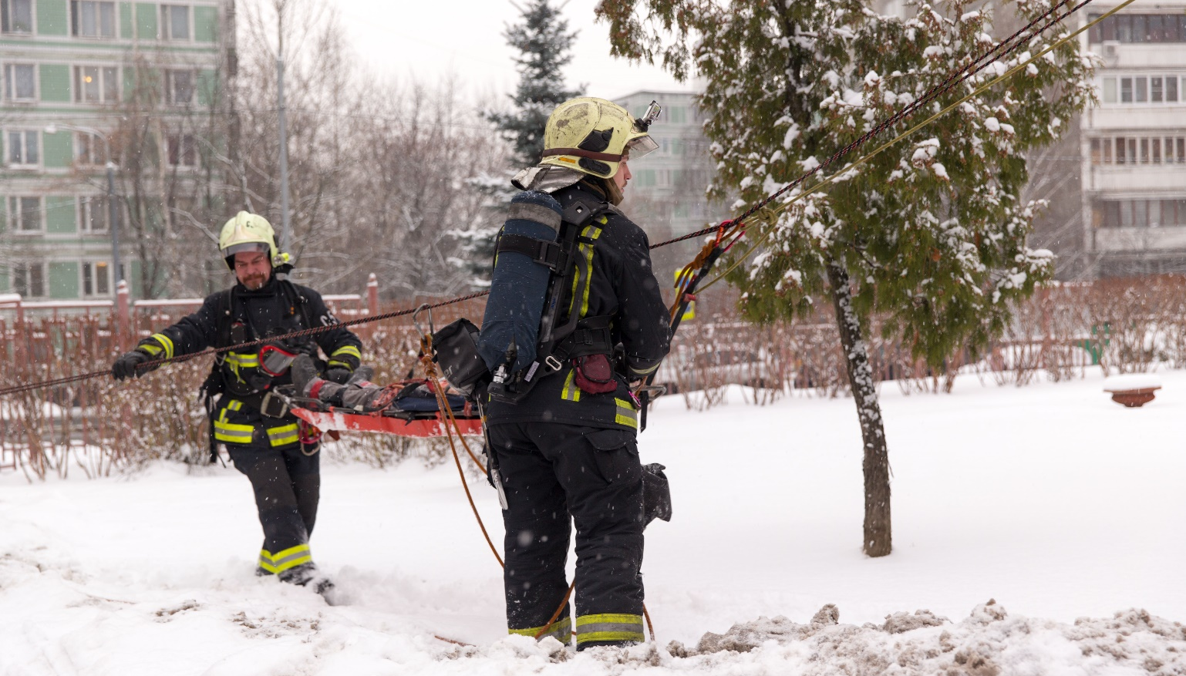

Slide 28
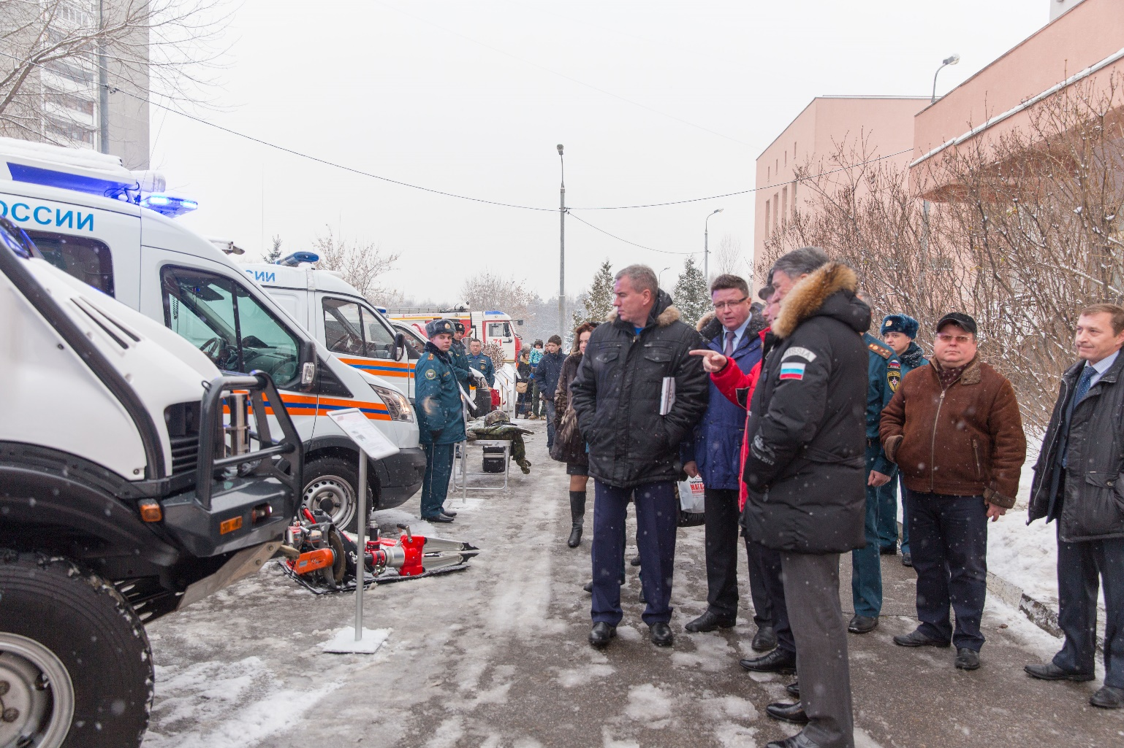
V Фестиваль «От предмета ОБЖ к безопасной жизни»:
Выставка техники и вооружения

Slide 29
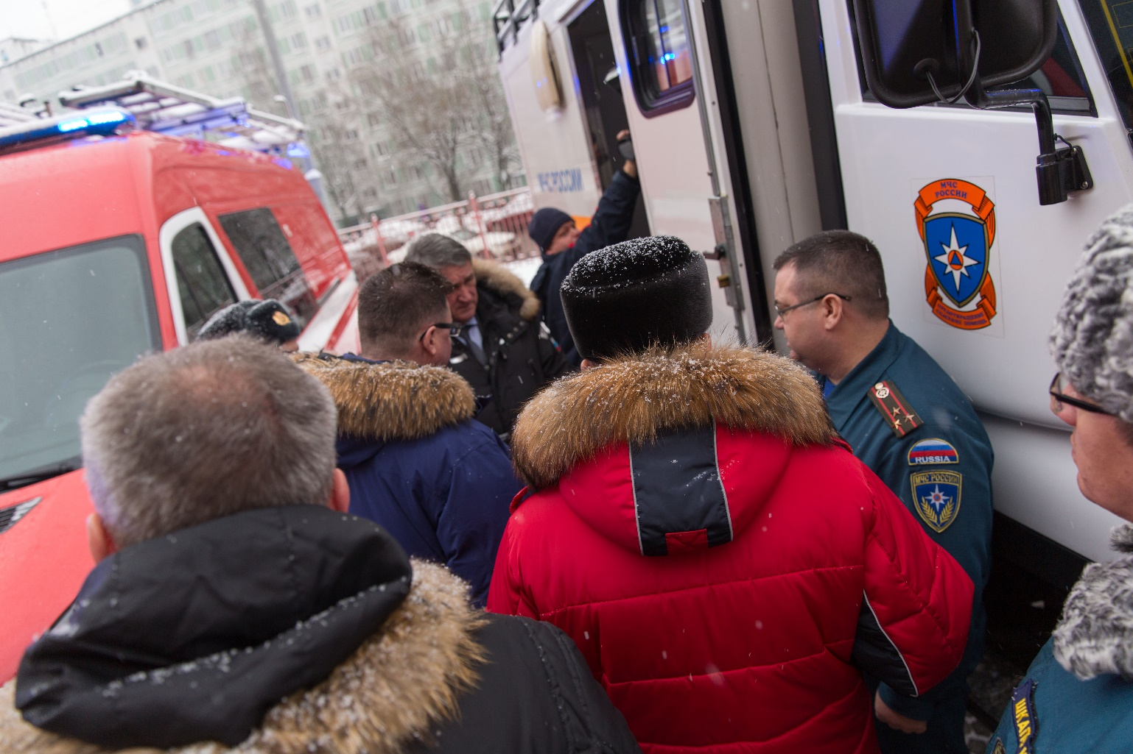

Slide 30
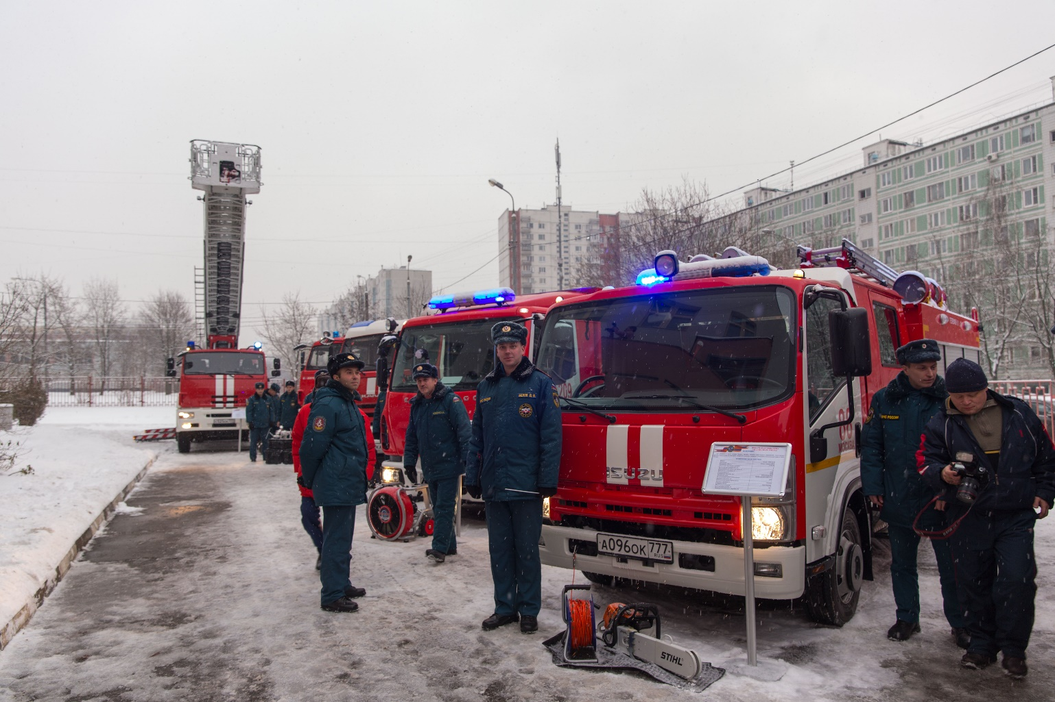

Slide 31
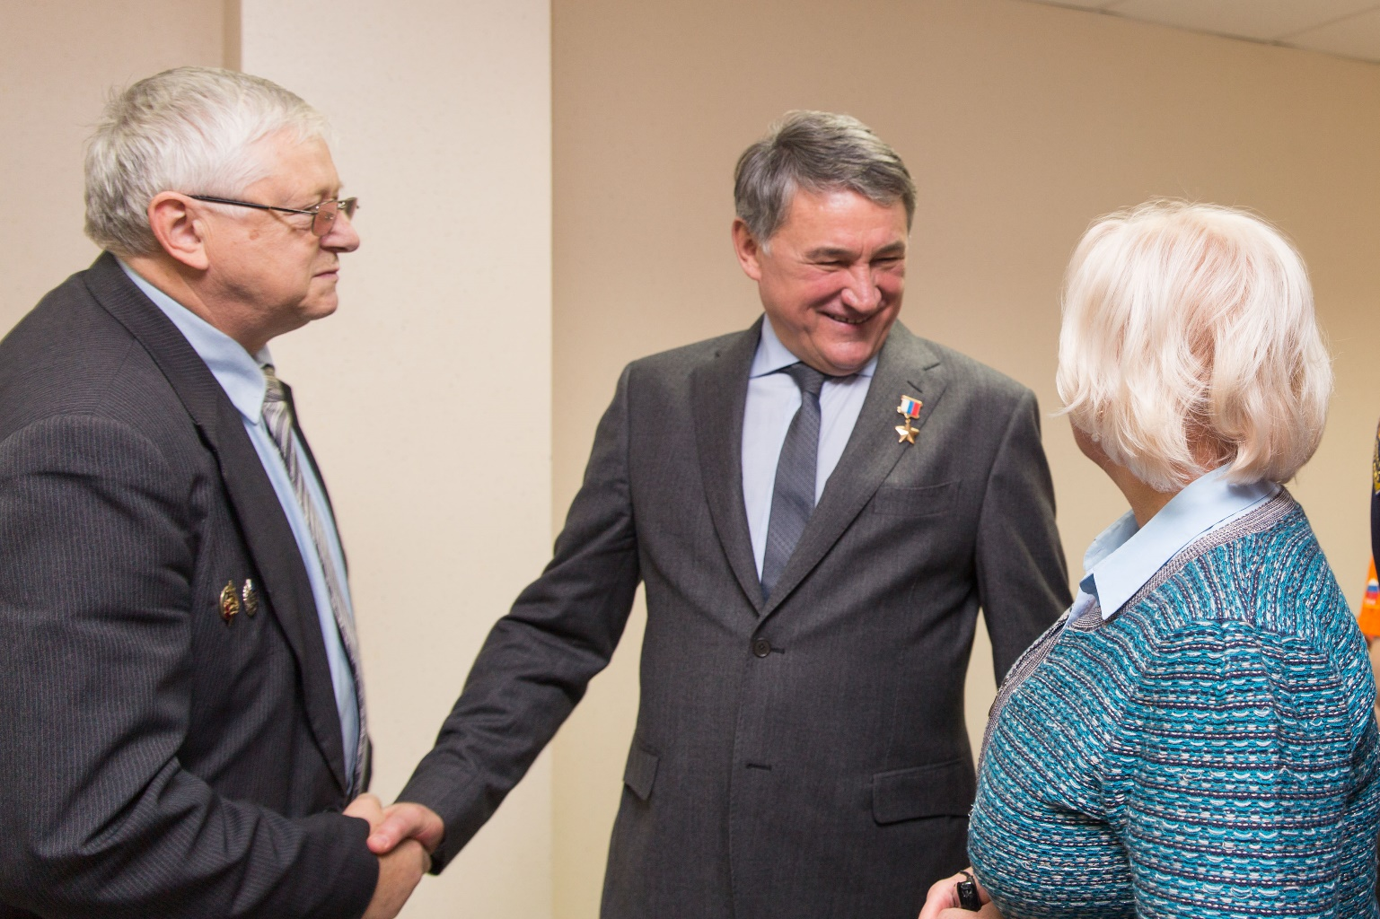
Обмен опытом, дружественные встречи

Slide 32
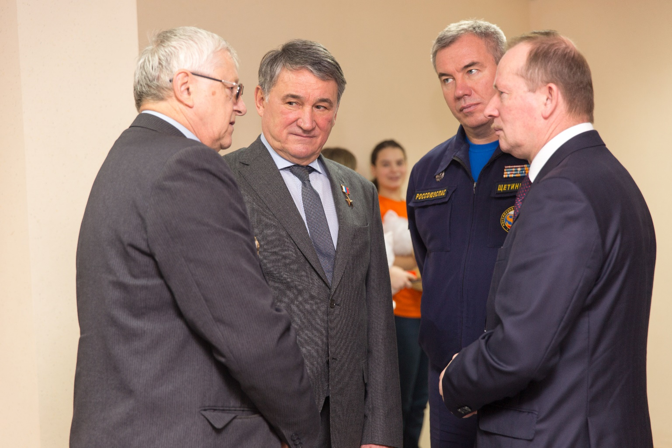

Slide 33
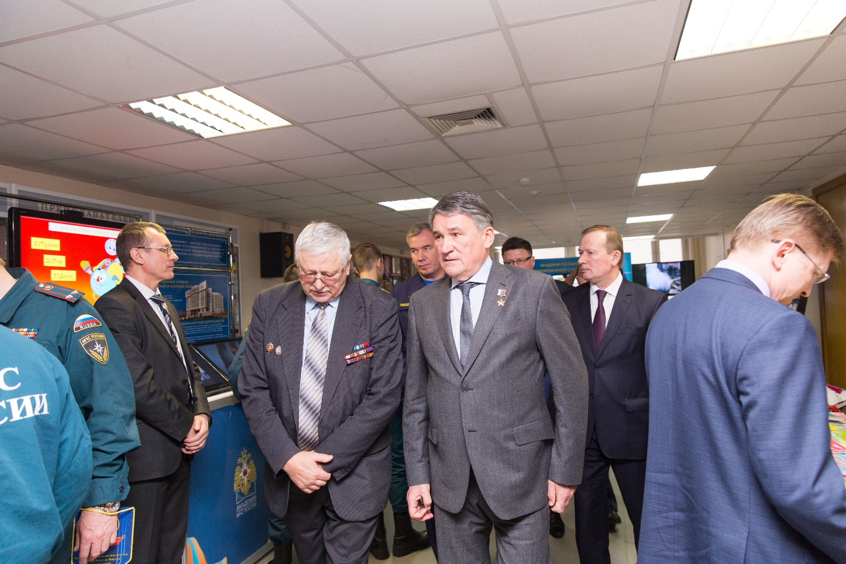
V Фестиваль «От предмета ОБЖ к безопасной жизни»:
Выставки новейших достижений, методических пособий и учебников
Издательства и бизнес-сообщества

Slide 34
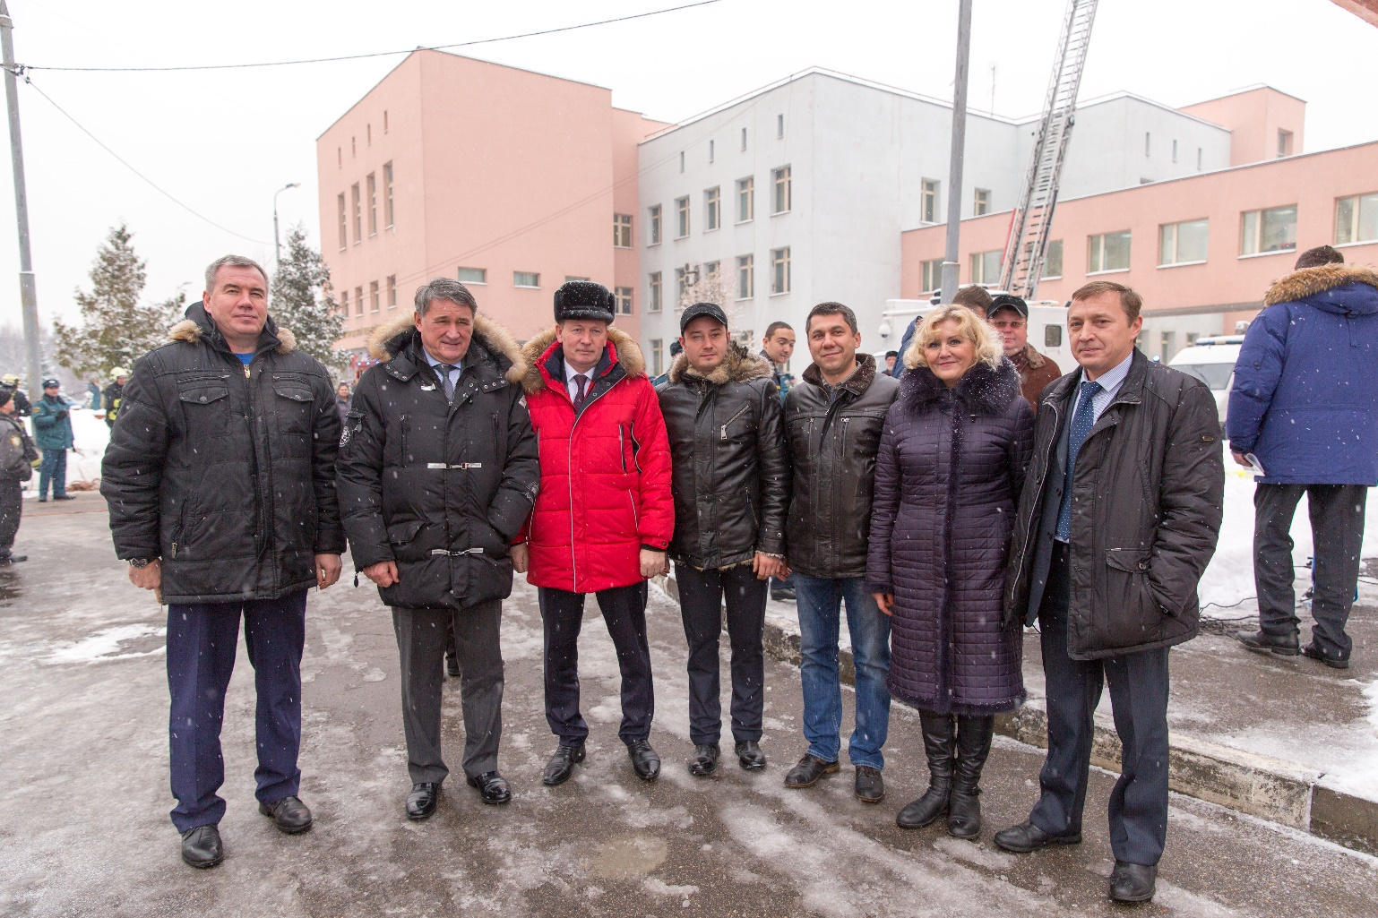
V Фестиваль «От предмета ОБЖ к безопасной жизни»
Почетные гости

Slide 35
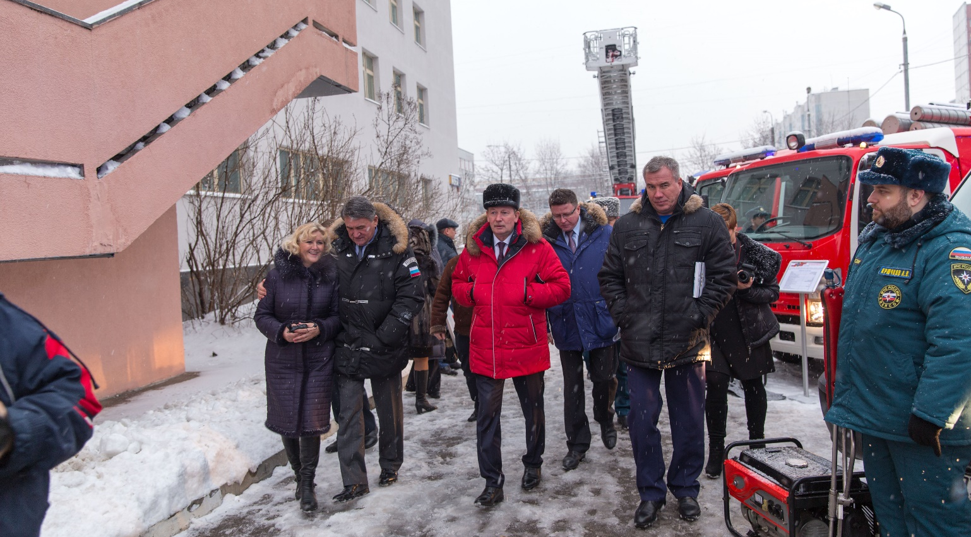

Slide 36
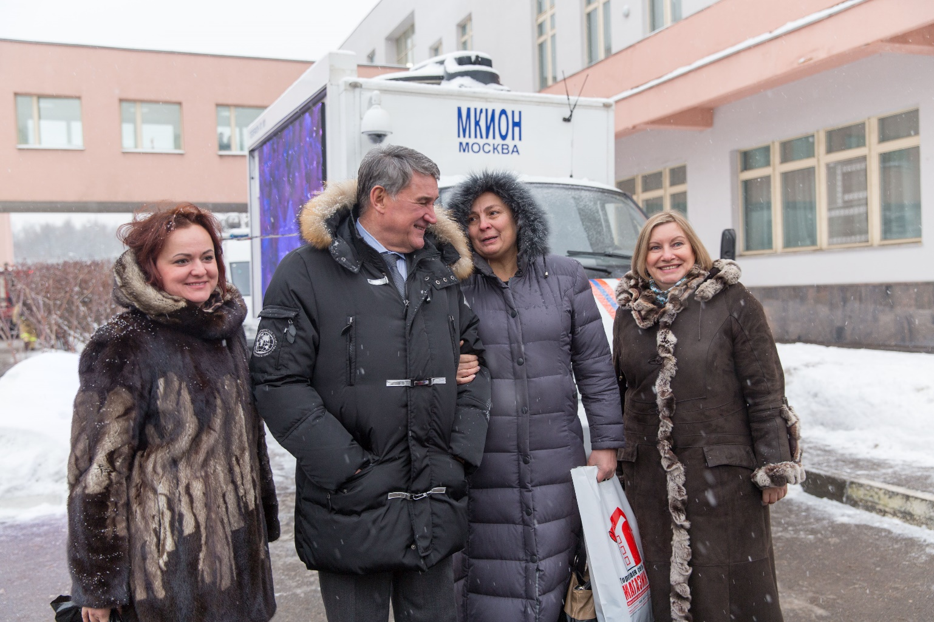
V Фестиваль «От предмета ОБЖ к безопасной жизни»
Члены РОО «Московская ассоциация учителей, преподавателей-организаторов ОБЖ и Ю.Л. Воробьев

Slide 37
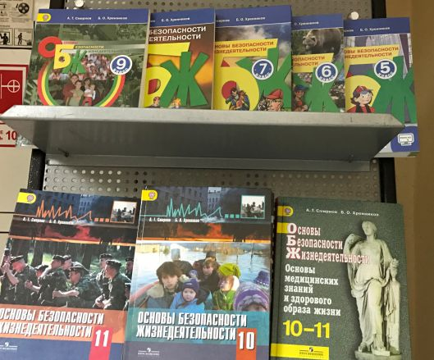
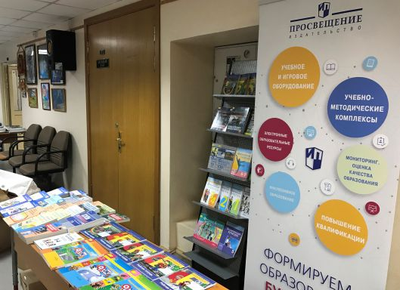

Slide 38
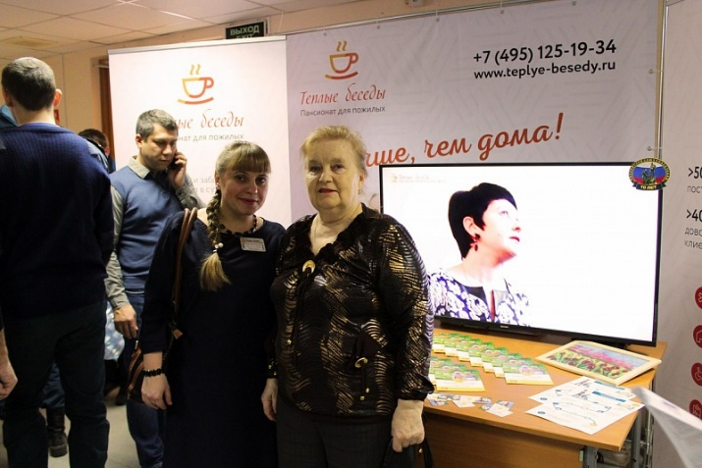
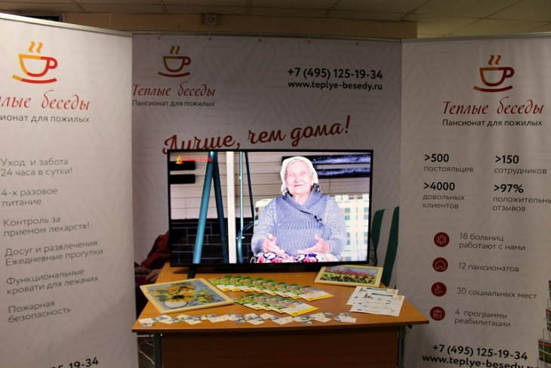
V Фестиваль «От предмета ОБЖ к безопасной жизни»
Партнеры фестиваля (работа с людьми «серебряного возраста»

Slide 39
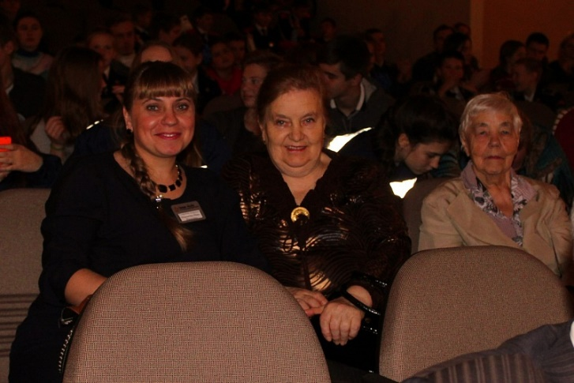
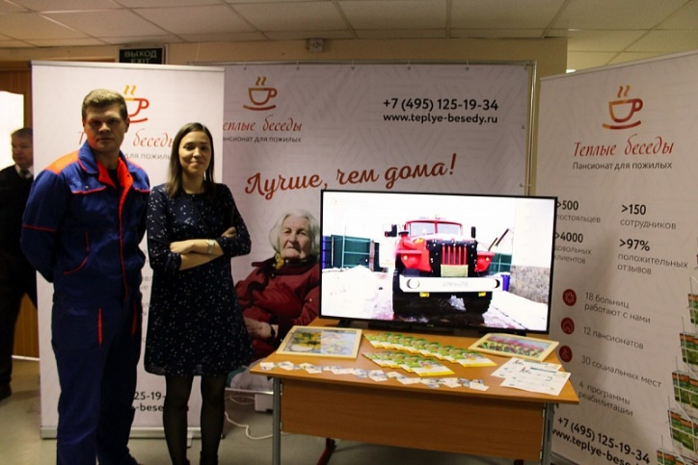

Slide 40
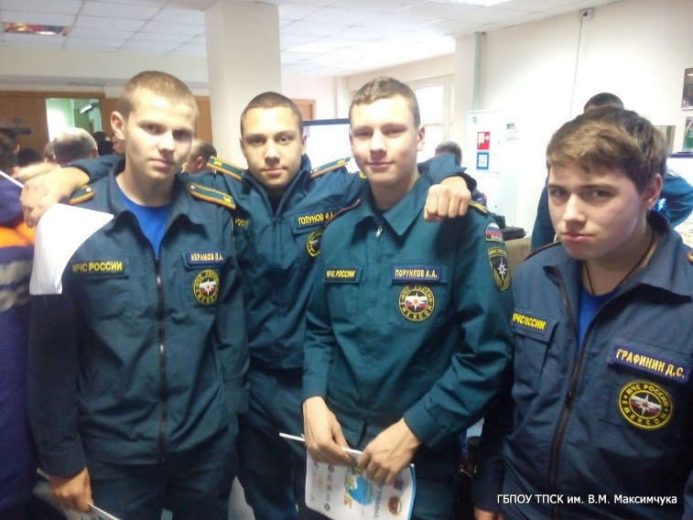
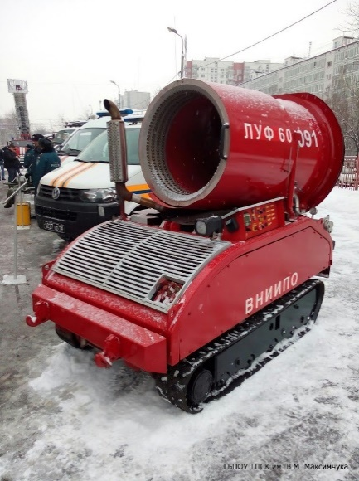
V Фестиваль «От предмета ОБЖ к безопасной жизни»
Волонтеры,

